Slide 1
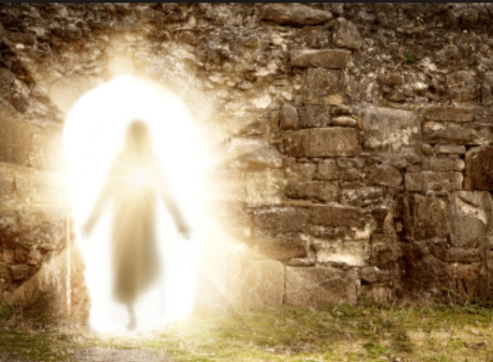
예수 좋은 내 친구(완전한 사랑 보여주신)
완전한 사랑 보여주신 구세주 그 분 아나요
그 아들 우리에게 주신 하나님 그 분 아나요
그 사랑 알기에 그 아들 나는 믿네 날 이끄소서
예수 좋은 내 친구 내 곁에 계시네 영원히 변치 않네
예수 좋은 내 친구 내 곁에 계시네 영원히 변치 않네
구원하신 주 나는 믿네 부활하신 주 나 믿네
다시 오심도 나는 믿네 그분과 영원히 살리
그 사랑 알기에 그 아들 나는 믿네 날 이끄소서

